Slide 1



คาดการณ์ฝนประเทศไทยปี 2561
โดย สถาบันสารสนเทศทรัพยากรน้ำและการเกษตร (องค์การมหาชน)
กระทรวงวิทยาศาสตร์และเทคโนโลยี
ณ วันพฤหัสบดี ที่ 3 พฤษภาคม 2561

Slide 2
คาดการณ์ฤดูฝน ปี 2561

Slide 3
สรุปการคาดการณ์ปริมาณฝน
ปัจจัยระดับท้องถิ่น: ดัชนีมรสุม
Indian Monsoon Index – ดัชนีมรสุมด้านมหาสมุทรอินเดีย
ปัจจุบันต่ำกว่าค่าปกติ
Western Pacific Monsoon Index – ดัชนีมรสุมด้านมหาสมุทรแปซิฟิก
ปัจจุบันต่ำกว่าค่าปกติเล็กน้อย
ปัจจัยระดับภูมิภาค: ดัชนีสมุทรศาสตร์
ปัจจุบันดัชนี ONI มีสภาพกลาง และคาดว่าจะมีสภาวะเป็นกลางจนถึงเดือนสิงหาคม
จากการวิเคราะห์ดัชนี ONI PDO และ DMI ล่าสุด พบว่า ปริมาณฝนของประเทศไทย ปี 2561 มีลักษณะคล้ายกับปี 2528 คือ ปริมาณฝนจะน้อยกว่าค่าปกติเล็กน้อย คาดว่าในช่วงฤดูฝน (พ.ค.-ต.ค.) จะมีปริมาณฝนน้อยกว่าค่าปกติเล็กน้อยหรือใกล้เคียงค่าปกติ โดยเฉพาะบริเวณด้านตะวันตกของภาคตะวันออกเฉียงเหนือ และด้านตะวันตกของภาคกลาง จะมีฝนน้อยกว่าค่าปกติ และคาดว่าฤดูฝนจะมาปกติ (สัปดาห์ที่สามของเดือนพฤษภาคม) ทั้งนี้อาจจะเกิดฝนทิ้งช่วงในเดือนมิถุนายน โดยเฉพาะบริเวณภาคเหนือ ด้านตะวันตกของภาคตะวันออกเฉียงเหนือ และภาคกลางตอนบน

Slide 4
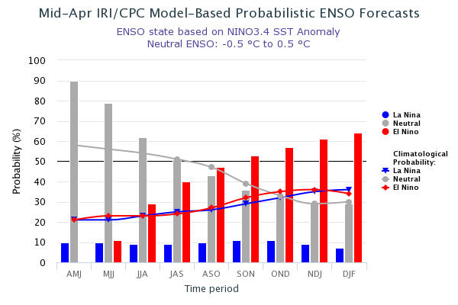
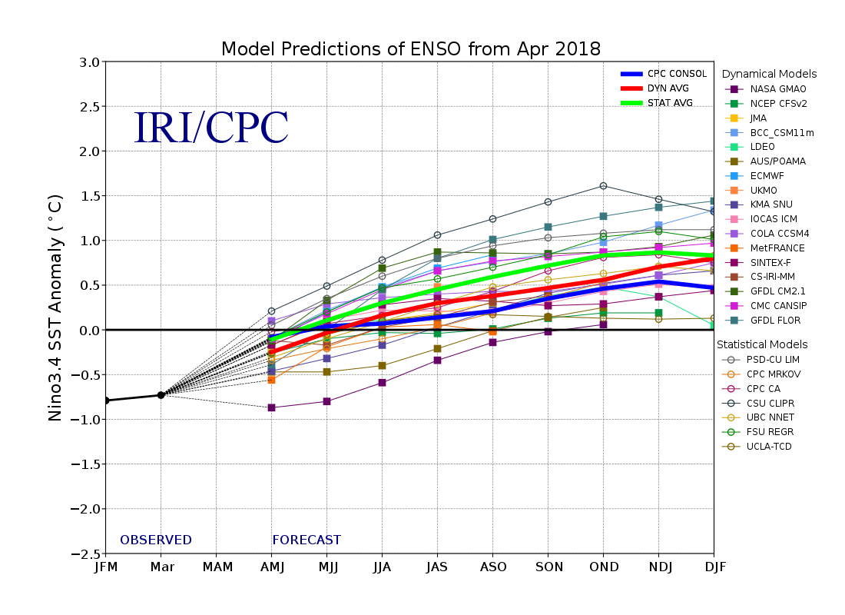
คาดการณ์ ดัชนี ENSO
เอลนีโญ
ลานีญา
แหล่งที่มา : International Research Institute for Climate and Society (IRI)

Slide 5
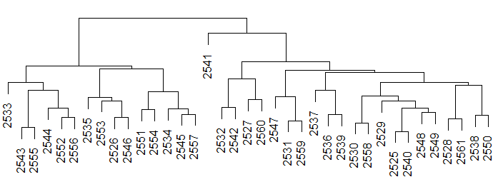
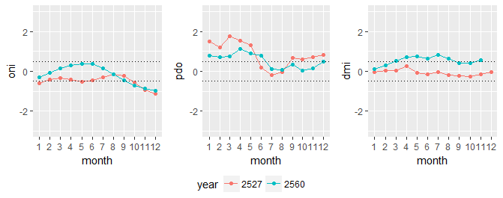
การคาดการณ์สภาพอากาศรายฤดูกาลประเทศไทย ปี 2561

Slide 6
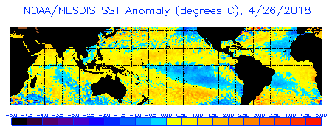
ดัชนีสมุทรศาสตร์
PDO = -0.05
(Mar)
ONI= -0.77
DMI = +0.55
(Jan-Feb-Mar)
(Nov)
ดัชนี PDO ยังคงสภาพเป็นกลาง ปัจจุบันมีค่าเท่ากับ -0.05 (เดือนก่อนหน้าเป็น +0.37)
ดัชนี ONI (ENSO) มีสภาพเป็นลบหรือลานีญาอ่อนๆ ปัจจุบันมีค่าเท่ากับ -0.77
(เดือนก่อนหน้าเป็น -0.86)
ดัชนี DMI (IOD) ยังคงสภาพเป็นบวก ปัจจุบันมีค่าเท่ากับ +0.55 (เดือนก่อนหน้าเป็น +0.40)
ดัชนี > 0.5 แนวโน้มปริมาณฝนน้อยกว่าปกติ
ดัชนี <-0.5 แนวโน้มปริมาณฝนมากกว่าปกติ
Pacific Decadal Oscillation (PDO) เป็นค่าเฉลี่ย SSTA บริเวณมหาสมุทรแปซิฟิก เหนือ 20ºN
Ocean Nino Index (ONI) เป็นค่าเฉลี่ย SSTA 3 เดือน ในมหาสมุทรแปซิฟิกบริเวณ 5ºN-5ºS, 120º-170ºW
Dipole Mode Index (DMI) เป็นผลต่าง SSTA บริเวณ 50-70ºE, 10ºS-10ºN และ 90-110E, 10ºS-0ºN
Notes:
Source :
SST : http://www.ospo.noaa.gov/Products/ocean/sst/anomaly/index.html
PDO: http://research.jisao.washington.edu/pdo/PDO.latest.txt
ONI: http://www.cpc.ncep.noaa.gov/data/indices/oni.ascii.txt
DMI (IOD): http://www.jamstec.go.jp/frcgc/research/d1/iod/DATA/dmi.monthly.txt
Old : IOD: http://www.jamstec.go.jp/frcgc/research/d1/iod/DATA/dmi_OISST_monthly.txt

Slide 7
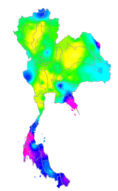
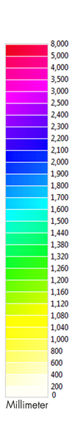
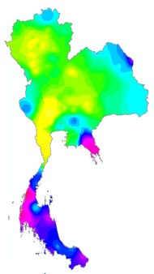
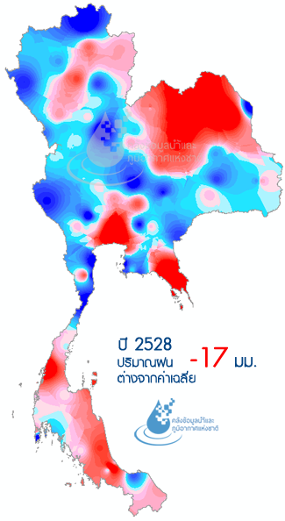
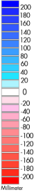
คาดการณ์ปริมาณฝนปี 2561 ลักษณะใกล้เคียงกับปี 2528
ค่าปกติ
ปี 2528
ผลต่างค่าปกติ
1,467 มม.
1,450 มม.

Slide 8
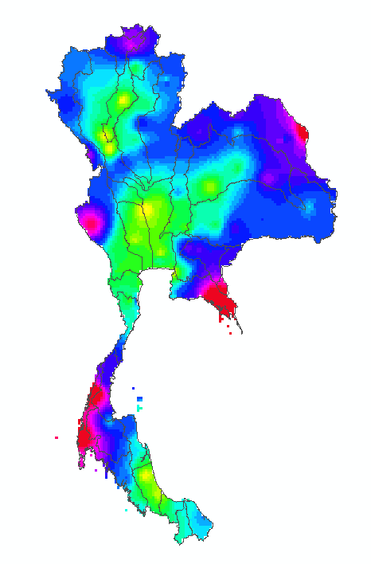
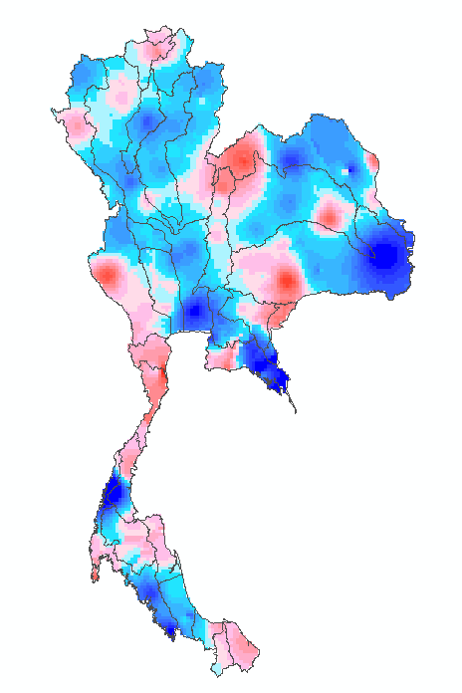
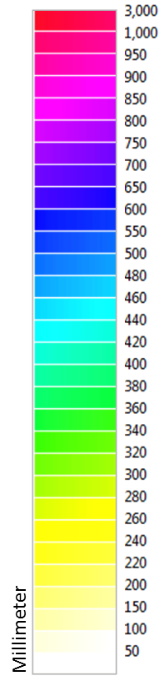
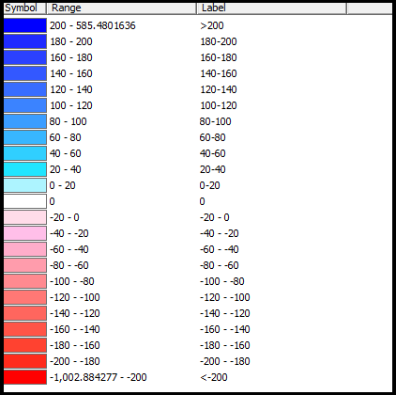
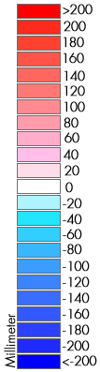
เปรียบเทียบปริมาณฝนสะสม 3 เดือนระหว่างเดือนพฤษภาคม-กรกฎาคม
ค่าปกติ
ปี 2528
ผลต่างจากค่าปกติ
552 mm.
524 mm.
-28 mm.

Slide 9
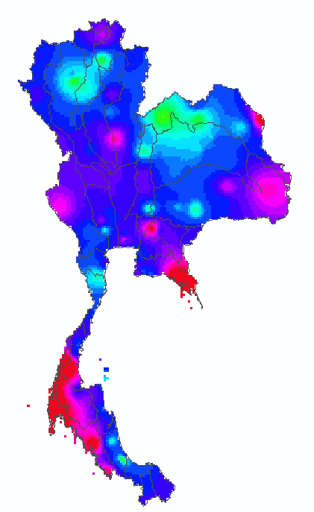
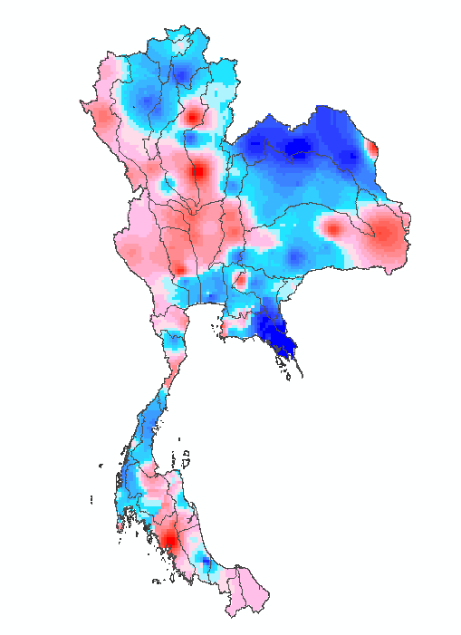
เปรียบเทียบปริมาณฝนสะสม 3 เดือนระหว่างเดือนสิงหาคม-ตุลาคม
ค่าปกติ
ปี 2528
ผลต่างจากค่าปกติ
636 mm.
620 mm.
-16 mm.

Slide 10
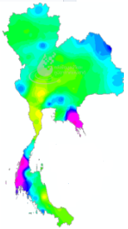
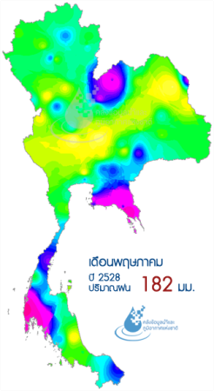
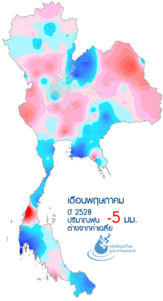
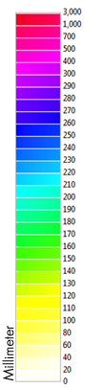
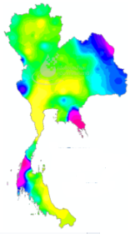
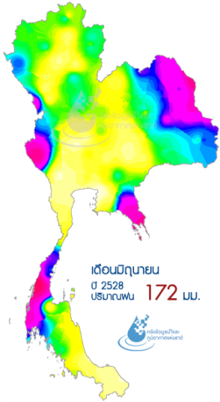
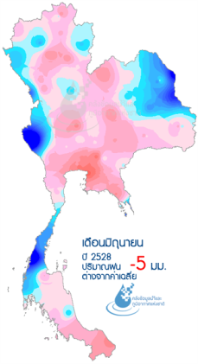
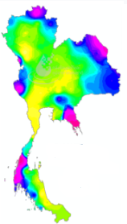
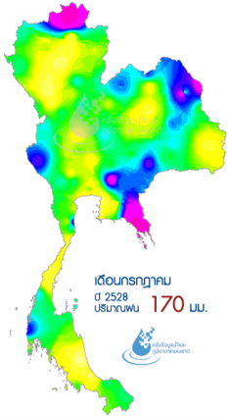
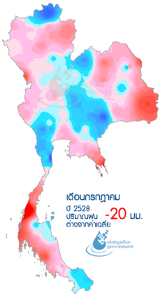
คาดการณ์ปริมาณฝนปี 2561 ลักษณะใกล้เคียงกับปี 2528
พฤษภาคม
มิถุนายน
กรกฎาคม
ค่าปกติ
ปี 2528
ผลต่าง
186 มม.
182 มม.
177 มม.
172 มม.
189 มม.
170 มม.

Slide 11
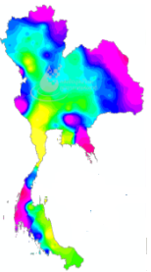
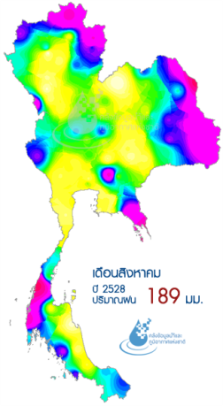
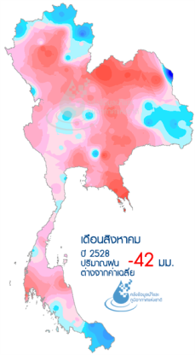
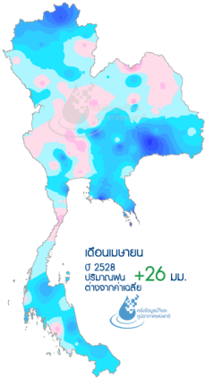
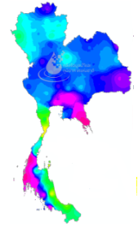
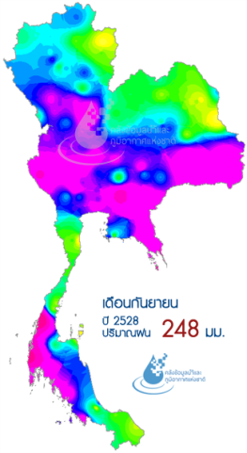
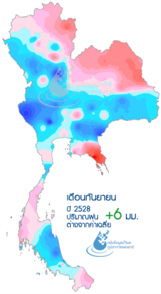
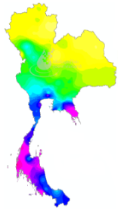
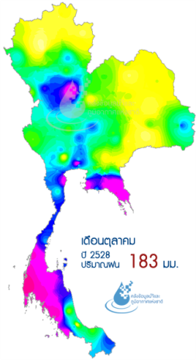
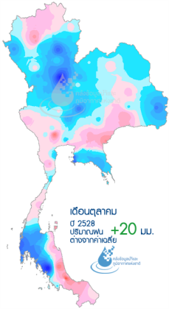
คาดการณ์ปริมาณฝนปี 2561 ลักษณะใกล้เคียงกับปี 2528
สิงหาคม
กันยายน
ตุลาคม
ค่าปกติ
ปี 2528
ผลต่าง
231 มม.
189 มม.
242 มม.
248 มม.
163 มม.
183 มม.

Slide 12
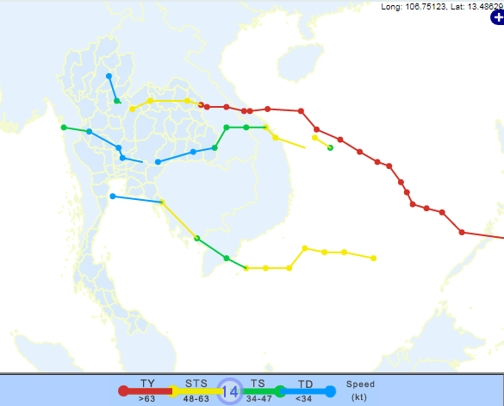
สถานการณ์พายุปี 2538
เมื่อ ปี 2528 มีพายุที่เคลื่อนผ่านและมีอิทธิพลต่อประเทศไทย 3 ลูก คือ ดีเปรสชัน9 , CENCIL , ดีเปรสชัน10
TD9 15-17 ก.ย. 2528
CENCIL 8-17 ต.ค. 2528
TD10 10-11 ต.ค. 2528
1
2
3

Slide 13


